Slide 1
第1讲-1 Java基础知识（自学）
主讲人：李焕哲

Slide 2
本讲内容
什么是面向对象编程
面向对象名词解释
面向对象的特征
Java与C++的区别
接口与继承的区别
组件与Java Bean

Slide 3
什么是面向对象编程
面向对象程序设计（Object-oriented programming，OOP）是一种程序设计范型，同时也是一种程序开发的方法。
对象指的是类的实例。它将对象作为程序的基本单元，将程序和数据封装其中，以提高软件的重用性、灵活性和扩展性。

Slide 4
什么是面向对象编程
面向过程的程序设计把计算机程序视为一系列的命令集合，即一组函数的顺序执行。
面向对象的程序设计把计算机程序视为一组对象的集合，而每个对象都可以接收其他对象发过来的消息，并处理这些消息，计算机程序的执行就是一系列消息在各个对象之间传递。

Slide 5
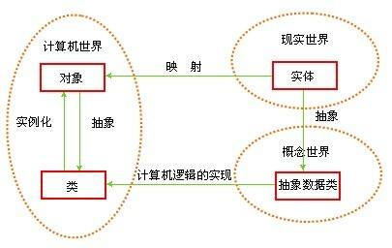
什么是面向对象编程

Slide 6
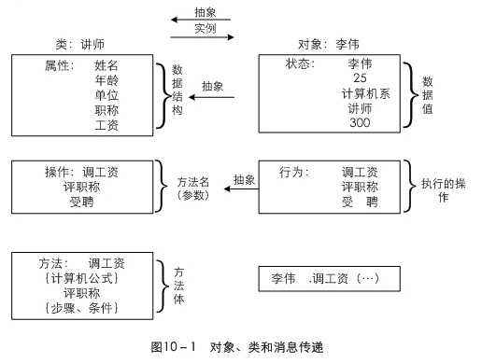
什么是面向对象编程

Slide 7
面向对象名词解释
对象（Object)：对象是要研究的任何事物。一个对象有状态、行为和标识三种属性。
类（class)：类是对象的模板。即类是对一组有相同属性和相同操作的对象的定义，一个类所包含的方法和数据描述一组对象的共同属性和行为。类是在对象之上的抽象，对象则是类的具体化，是类的实例。
封装（encapsulation)
第一层意思：将数据和操作捆绑在一起，创造出一个新的类型的过程。
第二层意思：将接口与实现分离的过程。

Slide 8
面向对象名词解释
继承：类之间的关系，在这种关系中，一个类共享了一个或多个其他类定义的结构和行为。继承描述了类之间的“is-a”关系。子类可以对基类的行为进行扩展、覆盖、重定义。
组合：既是类之间的关系也是对象之间的关系。在这种关系中一个对象或者类包含了其他的对象和类。组合描述了“has-a”关系。
方法：也称为成员函数，是指对象上的操作，作为类声明的一部分来定义。方法定义了可以对一个对象执行那些操作。

Slide 9
面向对象名词解释
多态：类型理论中的一个概念，一个名称可以表示很多不同类的对象，这些类和一个共同超类有关。因此，这个名称表示的任何对象可以以不同的方式响应一些共同的操作集合。

Slide 10
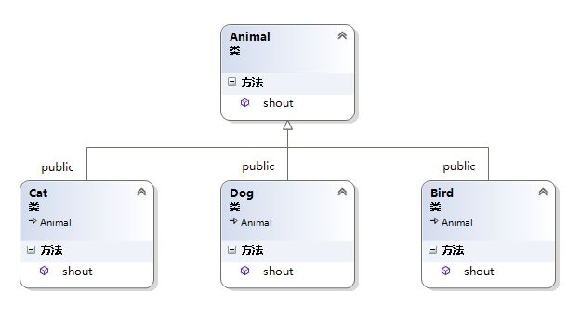
面向对象名词解释
多态：类型理论中的一个概念，一个名称可以表示很多不同类的对象，这些类和一个共同超类有关。因此，这个名称表示的任何对象可以以不同的方式响应一些共同的操作集合。
Cat cat= new Cat("BOSI");
Animal ani=(Animal)cat;
ani.shout();

Slide 11
面向对象名词解释
动态绑定：也称动态类型，指的是一个对象或者表达式的类型直到运行时才确定。通常由编译器插入特殊代码来实现。与之对立的是静态类型。
静态绑定：也称静态类型，指的是一个对象或者表达式的类型在编译时确定。
消息传递：指的是一个对象调用了另一个对象的方法（或者称为成员函数）。

Slide 12
面向对象的特征
封装性：封装是一种信息隐蔽技术，它体现于类的说明，是对象的重要特性。
封装使数据和加工该数据的方法（函数）封装为一个整体，以实现独立性很强的模块，使得用户只能见到对象的外特性（对象能接受哪些消息，具有那些处理能力），而对象的内特性（保存内部状态的私有数据和实现加工能力的算法）对用户是隐蔽的。
封装的目的在于把对象的设计者和对象的使用者分开，使用者不必知晓行为实现的细节，只须用设计者提供的消息来访问该对象。

Slide 13
面向对象的特征
继承性：继承性是子类自动共享父类之间数据和方法的机制。它由类的派生功能体现。一个类直接继承其它类的全部描述，同时可修改和扩充。
继承具有传递性。继承分为单继承（一个子类只有一父类）和多重继承（一个类有多个父类）。
类的对象是各自封闭的，如果没继承性机制，则类对象中数据、方法就会出现大量重复。继承不仅支持系统的可重用性，而且还促进系统的可扩充性。

Slide 14
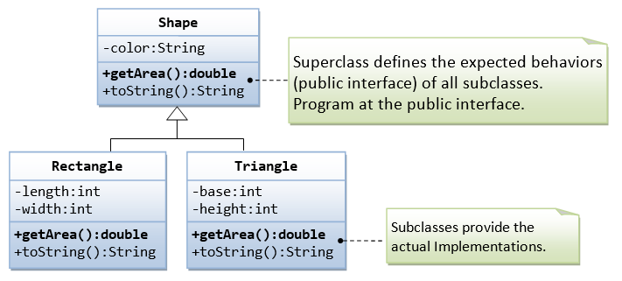
面向对象的特征

Slide 15
面向对象的特征
多态性：多态的主要目的是实现接口与实现的分离。对象根据所接收的消息而做出动作。同一消息为不同的对象接受时可产生完全不同的行动，这种现象称为多态性。
利用多态性用户可发送一个通用的信息，而将所有的实现细节都留给接受消息的对象自行决定，即同一消息即可调用不同的方法。
例如：将getArea调用消息发送给Rectangle和Triangle,得到的结果会完全不同。
Shape shape=(Shape)rectangle; shape.getArea();
Shape shape=(Shape)triangle; shape.getArea();

Slide 16
面向对象的特征
多态性的实现受到继承性的支持，利用类继承的层次关系，把具有通用功能的协议存放在类层次中尽可能高的地方，而将实现这一功能的不同方法置于较低层次，这样，在这些低层次上生成的对象就能给通用消息以不同的响应。
在OOPL中可通过在派生类中重定义基类函数（定义为重载函数或虚函数）来实现多态性。

Slide 17
Java与C++的区别
Java为解释性语言，其运行过程为：程序源代码经过Java编译器编译成字节码，然后由JVM解释执行。
而C/C++为编译型语言，源代码经过编译和链接后生成可执行的二进制代码，可直接执行。
因此Java的执行速度比C/C++慢，但Java能够跨平台执行，C/C++不能。

Slide 18
Java与C++的区别
Java是纯面向对象语言，所有代码（包括函数、变量）必须在类中实现，除基本数据类型（包括int、float等）外，所有类型都是类。
此外，Java语言中不存在全局变量或者全局函数，而C++兼具面向过程和面向对象编程的特点，可以定义全局变量和全局函数。

Slide 19
Java与C++的区别
与C/C++语言相比，Java语言中没有指针的概念，这有效防止了C/C++语言中操作指针可能引起的系统问题，从而使程序变得更加安全。

Slide 20
Java与C++的区别
与C++语言相比，Java语言不支持多重继承，但是Java语言引入了接口的概念，可以同时实现多个接口。
由于接口也有多态特性，因此Java语言中可以通过实现多个接口来实现与C++语言中多重继承类似的目的。

Slide 21
Java与C++的区别
在C++语言中，需要开发人员去管理内存的分配（包括申请和释放），而Java语言提供了垃圾回收器来实现垃圾的自动回收，不需要程序显示地管理内存的分配。
C/C++支持自动强制类型转换，这会导致程序的不安全；Java不支持自动强制类型转换，必须由开发人员显式地进行强制类型转换。

Slide 22
接口与继承的区别
抽象类：抽象类体现了数据抽象的思想，是实现多态的一种机制。
它定义了一组抽象的方法，至于这组抽象方法的具体表现形式由派生类来实现。
同时抽象类提供了继承的概念，它的出发点就是为了继承，否则它没有存在的任何意义。
所以说定义的抽象类一定是用来继承的，同时在一个以抽象类为节点的继承关系等级链中，叶子节点一定是具体的实现类。

Slide 23
接口与继承的区别
在语法方面：
1.由abstract关键词修饰的类称之为抽象类。
2.抽象类中没有实现的方法称之为抽象方法，也需要加关键字abstract。
3.抽象类中也可以没有抽象方法，比如HttpServlet方法。
4.抽象类中可以有已经实现的方法，可以定义成员变量。

Slide 24
接口与继承的区别
接口：接口是用来建立类与类之间的协议，它所提供的只是一种形式，而没有具体的实现。
同时实现该接口的实现类必须要实现该接口的所有方法，通过使用implements关键字。
接口是抽象类的延伸，java为了保证数据安全是不能多重继承的，也就是说继承只能存在一个父类，但是接口不同，一个类可以同时实现多个接口，不管这些接口之间有没有关系，所以接口弥补了抽象类不能多重继承的缺陷。

Slide 25
接口与继承的区别
语法方面：
1.由interface关键词修饰的称之为接口；
2.接口中可以定义成员变量，但是这些成员变量默认都是public static final的常量。
3.接口中没有已经实现的方法，全部是抽象方法。
4.一个类实现某一接口，必须实现接口中定义的所有方法。
5.一个类可以实现多个接口。

Slide 26
接口与继承的区别
区别：
一.语法层次上：如上所述。
二.设计层次上：
1、抽象层次不同。抽象类是对类抽象，而接口是对行为的抽象。抽象类是对整个类整体进行抽象，包括属性、行为，但是接口却是对类局部（行为）进行抽象。

Slide 27
接口与继承的区别
2、跨域不同。抽象类所跨域的是具有相似特点的类，而接口却可以跨域不同的类。我们知道抽象类是从子类中发现公共部分，然后泛化成抽象类，子类继承该父类即可，但是接口不同。实现它的子类可以不存在任何关系，共同之处。

Slide 28
接口与继承的区别
例如猫、狗可以抽象成一个动物类抽象类，具备“叫”的方法。鸟、飞机可以实现飞Fly接口，具备飞的行为，这里我们总不能将鸟、飞机共用一个父类吧！
所以说抽象类所体现的是一种继承关系，要想使得继承关系合理，父类和派生类之间必须存在”is-a” 关系，即父类和派生类在概念本质上应该是相同的。对于接口则不然，并不要求接口的实现者和接口定义在概念本质上是一致的， 仅仅是实现了接口定义的契约而已,相当于是”like-a”的关系。

Slide 29
接口与继承的区别
3、设计层次不同。对于抽象类而言，它是自下而上来设计的，我们要先知道子类才能抽象出父类，而接口则不同，它根本就不需要知道子类的存在，只需要定义一个规则即可，至于什么子类、什么时候怎么实现它一概不知。

Slide 30
接口与继承的区别
比如我们只有一个猫类在这里，如果你这时就抽象成一个动物类，是不是设计有点儿过度？我们起码要有两个动物类，猫、狗在这里，我们在抽象他们的共同点形成动物抽象类吧！
所以说抽象类往往都是通过重构而来的！但是接口就不同，比如说飞，我们根本就不知道会有什么东西来实现这个飞接口，怎么实现也不得而知，我们要做的就是事前定义好飞的行为接口。
抽象类是自底向上抽象而来的，接口是自顶向下设计出来的。

Slide 31
组件与java bean
组件就是对象,组件（Component）是对数据和方法的简单封装。
JavaBean 是一种JAVA语言写成的可重用组件。为写成JavaBean，类必须是具体的和公共的，并且具有无参数的构造器。
JavaBeans 通过提供符合一致性设计模式的公共方法将内部域暴露成为属性。众所周知，属性名称符合这种模式，其他Java 类可以通过自省机制发现和操作这些JavaBean 属性。

Slide 32
组件与java bean
JavaBean在J2EE开发中，通常用于封装数据，对于遵循以上写法的JavaBean组件，其它程序可以通过反射技术实例化JavaBean对象，并且通过反射那些遵守命名规范的方法，从而获知JavaBean的属性，进而调用其属性保存数据。
反射就是让你可以通过名称来得到对象的技术，这种技术比内省机制使用范围更广泛。
例如我们可以通过类名来生成一个类的实例；知道了方法名，就可以调用这个方法；知道了属性名就可以访问这个属性的值。

Slide 33
组件与java bean
内省是 Java 语言对 Bean 类属性、事件的一种缺省处理方法。
例如类 A 中有属性 name, 那我们可以通过 getName,setName 来得到其值或者设置新的值。通过 getName/setName 来访问 name 属性，这就是默认的规则。

Slide 34
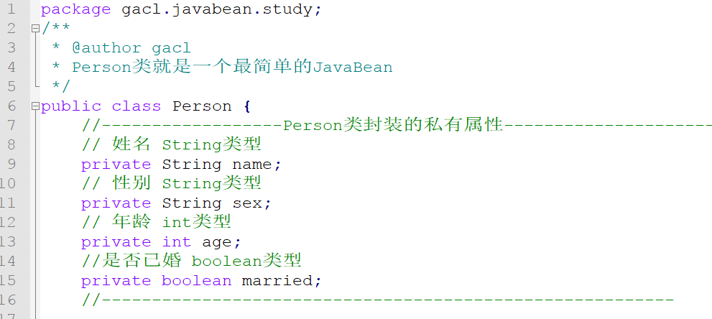
组件与java bean

Slide 35
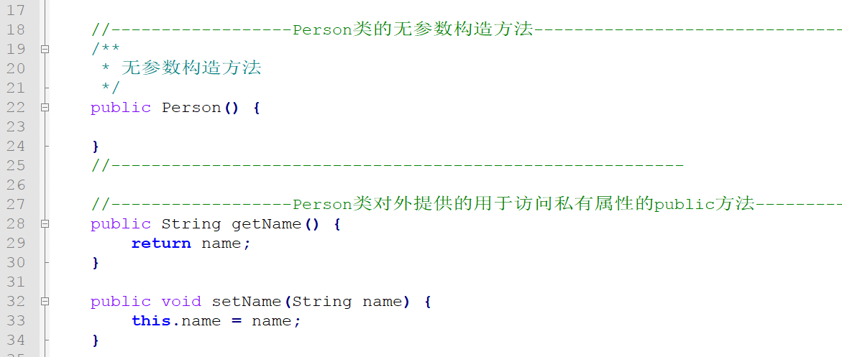
组件与java bean

Slide 36
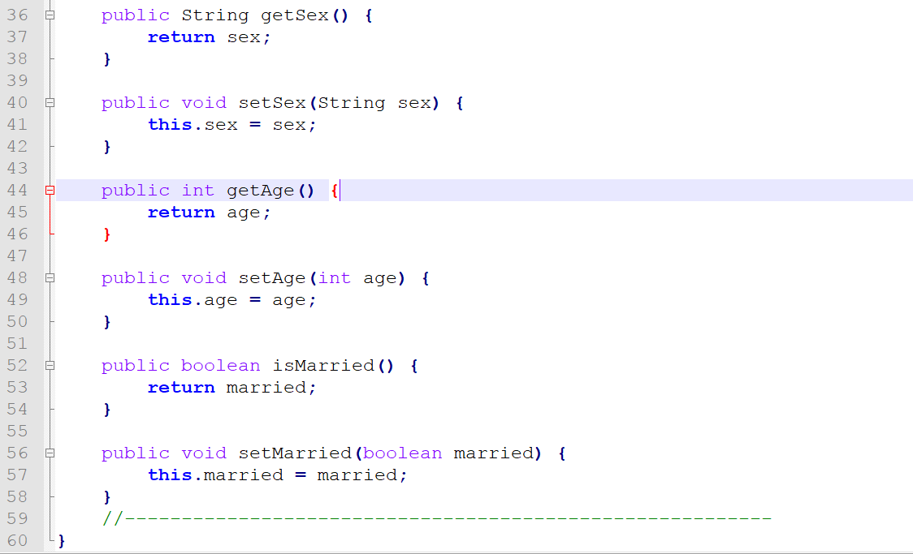
组件与java bean

Slide 37
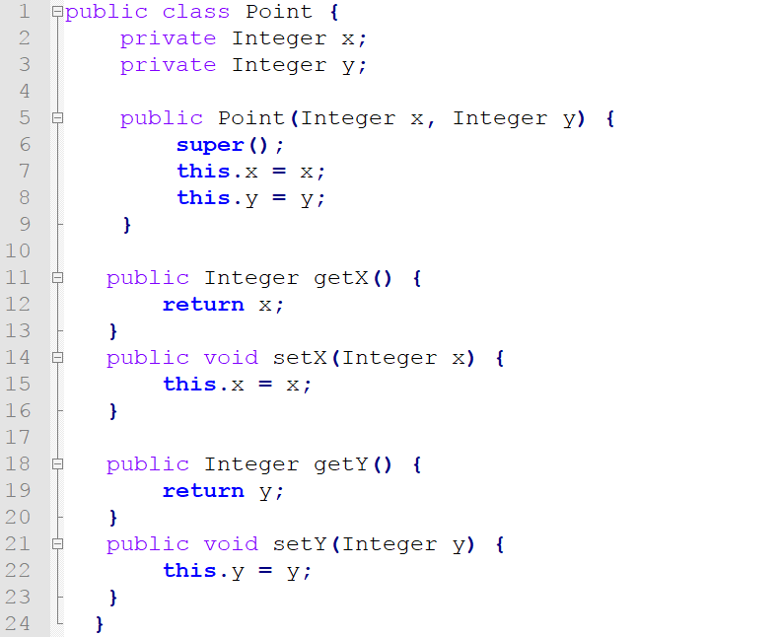
通过属性的描述器访问属性的getter / setter方法

Slide 38
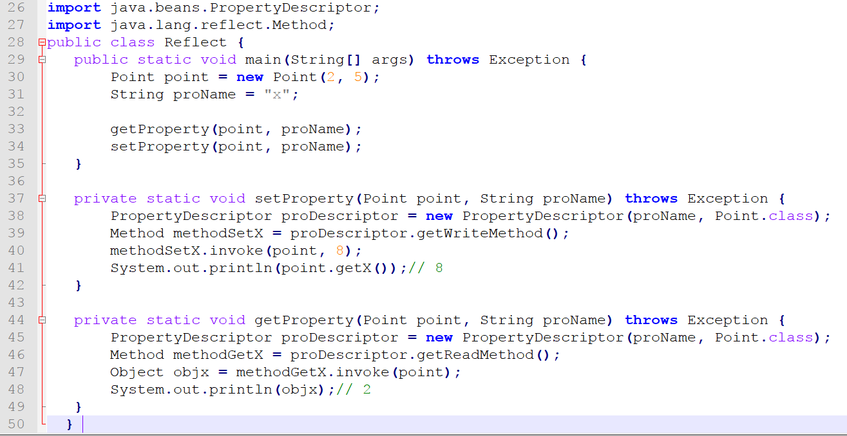
通过属性的描述器访问属性的getter / setter方法

